Slide 1
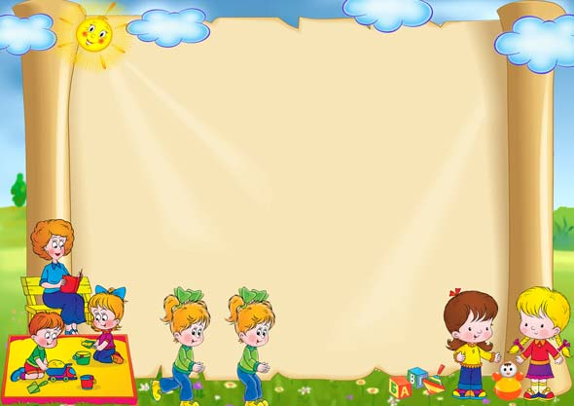
Презентация на тему:
«Речевой этикет педагога».
Подготовила : воспитатель Калинина О.В.

Slide 2


В обществе существует представление о педагоге, его имидже.
image - с англ. — образ, картина, изображение, символ внешнего облика,
соблюдения гигиенических требований, использования вербальных и невербальных средств общения.
Культура общения педагога строится на речевом этикете.
Речевой этикет является необходимым условием делового и личностного общения педагога. Речевой этикет является формой этикета и словесным выражением уважительного отношения к людям. Он способствует развитию доброжелательных отношений, помогает отстоять свою позицию в споре, не задевая позицию оппонента, воздействует на самочувствие людей, предотвращая негативные переживания.
Соблюдение речевого этикета для педагога --
важнейшее профессиональное требование.

Slide 3
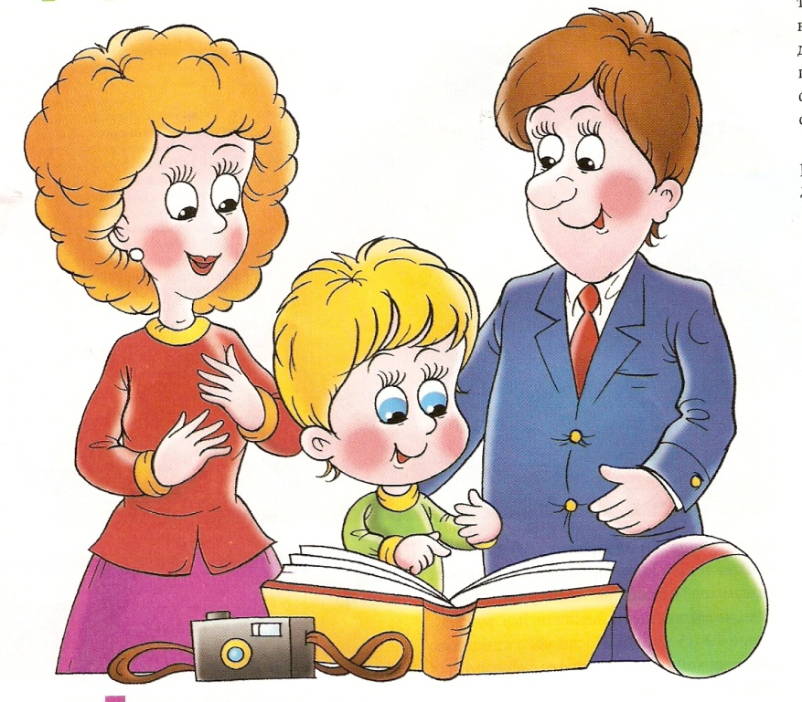
Основными требованиями к разговорной речи являются: чистота произношения, правильная грамматика, понятность, уверенность, честность, искренность и присутствие чувства юмора (ирония, насмешка, снисходительный тон недопустимы). В разговорной речи желательно опускать слова, вызывающие реакцию протеста: вместо слов я хочу, ты
должна лучше сказать не мог бы ты, мне бы хотелось. Сослагательное наклонение смягчает остроту требования.
Этикет предписывает давать совет только в случае, когда о нем просят. Не менее ценным в общении представляется этикетное правило: не соглашайся с человеком, когда он характеризует себя негативно.
В развитии доброжелательных отношений
значительную роль играют комплименты -
добрые слова о достоинствах человека,
помня о том, что неискренний комплимент
похож на лесть. А принимая
комплимент нельзя отказываться,
демонстрировать обратное, стесняться, и
обязательно поблагодарить за комплимент.

Slide 4
Этикетные правила ведения деловой беседы, искусство ведения дискуссии, спора, критики основываются на общих этикетных правилах: уважение, доброжелательность, такт. Поэтому бытует мнение, что лучший способ победить в споре --не вступать в него вовсе. Но бывают ситуации, когда необходимо выяснить позиции отстоять свою точку зрения. Чтобы не привести к конфликту, можно воспользоваться некоторыми правилами:
Обсуждайте не личность оппонента, а раскрывайте свой взгляд на проблему;
Аргументацию начните с похвалы, если вы поняли, что не правы, признайте это;
Используйте метод положительных эмоций;
Задавайте собеседнику такие вопросы, на которые предполагается положительный ответ;
После серии таких вопросов задайте главный вопрос;
Меньше критикуйте, а больше подчеркивайте достоинства людей;
Соблюдайте доброжелательный и уважительный тон;
Критикуйте конструктивно, предлагая пути исправления ошибок и совершенствования;
Нередко нас мучает критика. Попробуйте сами строго оценить свои недостатки, несправедливую критику игнорировать. Ее часто можно расценивать, как скрытую похвалу: вам завидуют, ваши достоинства оценили, а возможно, их испугались.

Slide 5
Советы по эффективному общению
Коммуникативные навыки приобретаются, а не наследуются.
Предположите, что сообщение, отправленное вами, поймут неправильно. Значит, вам надо давать информацию более осмысленно, прогнозируя обратную связь.
Не бойтесь того, что вы выражаетесь просто, больше волнуйтесь о том, чтобы вас правильно поняли.
Люди больше обращают внимание на тон, а не на их содержание. Приблизительно 90% из того, о чем вы говорите, воспринимается благодаря тону вашего голоса и жестам.
Когда люди вместе, они общаются, ведь они без общения не могут.
87% информации можно получить, глянув в глаза собеседнику. Если ваши слова расходятся с вашим поведением, ваш собеседник поверит вашим поступкам.
Общение – это сложный поведенческий, динамичный и сменный процесс. Это не просто обмен словами. Можно сделать много ошибок, поступить неправильно, если общение будет на уровне непонимания.
В словаре вы можете и не найти значение слова. Нужно помнить, что мы передаем не значения, а сообщения, которые отражают для людей значения этих слов.
Педагогу важно владеть собой, регулировать свое эмоциональное состояние. И все это ярко выражается через слово и мимику.

Slide 6
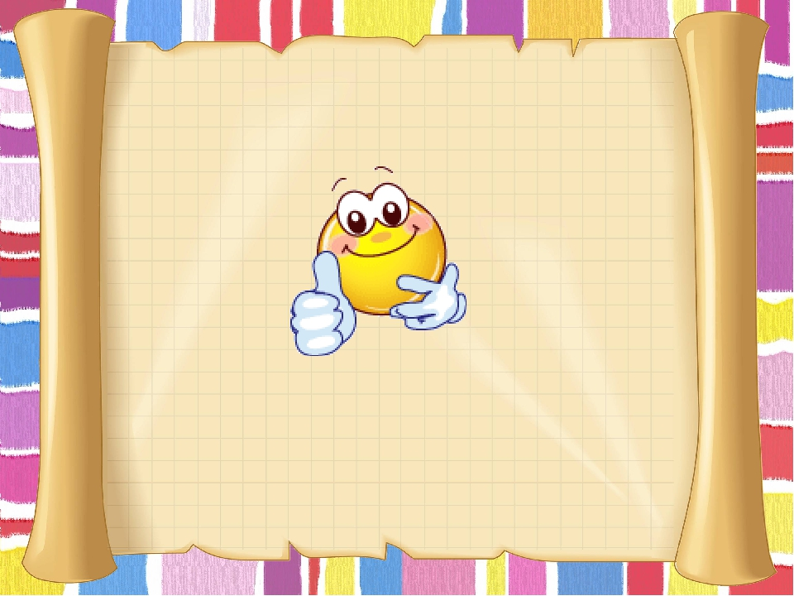
СПАСИБО
ЗА ВНИМАНИЕ

